Slide 1
Progetto di MAADB
Marco Scalerandi
Matricola: 855193

Slide 2
Introduzione
Il progetto nasce con lo scopo di fare Sentiment Analysis su un dataset di Tweets per ottenere:
Visualizzare delle word cloud delle parole, emoji, emoticons e hashtags più utilizzati nei messaggi per ogni sentimento
Visualizzare un istogramma che rappresenta la percentuale di parole in comune tra le risorse lessicali e i tweets.
Progettare, implementare e valutare due database (MySQL e MongoDB) a supporto di questo progetto

Slide 3
Tecnologie usate
Python 3.9
Librerie Python
MySQL
MongoDB
“re” e “Spacy” per preprocessing
“wordcloud” per le wordcloud
“matplotlib” per istogrammi
Con XAMPP in locale
in Cloud con il servizio MongoDB Atlas

Slide 4
Struttura progetto
db: coniene file di inizializzazione dei 2 database
res: contiene risorse quali
font: per le wordcloud
immagini_output
Risorse_lessicali
Twitter_messaggi
src: contiene il codice sorgente
aggregazione: consente di fare aggregazione (Map-Reduce)
dao: per dialogare con i database
dao: interfaccia
mongodb_dao
mysql_dao
preprocessing_text: consente di estrarre parole, emoji,emoticons e hashtags
utils
main.py: inizio del programma demo

Slide 5
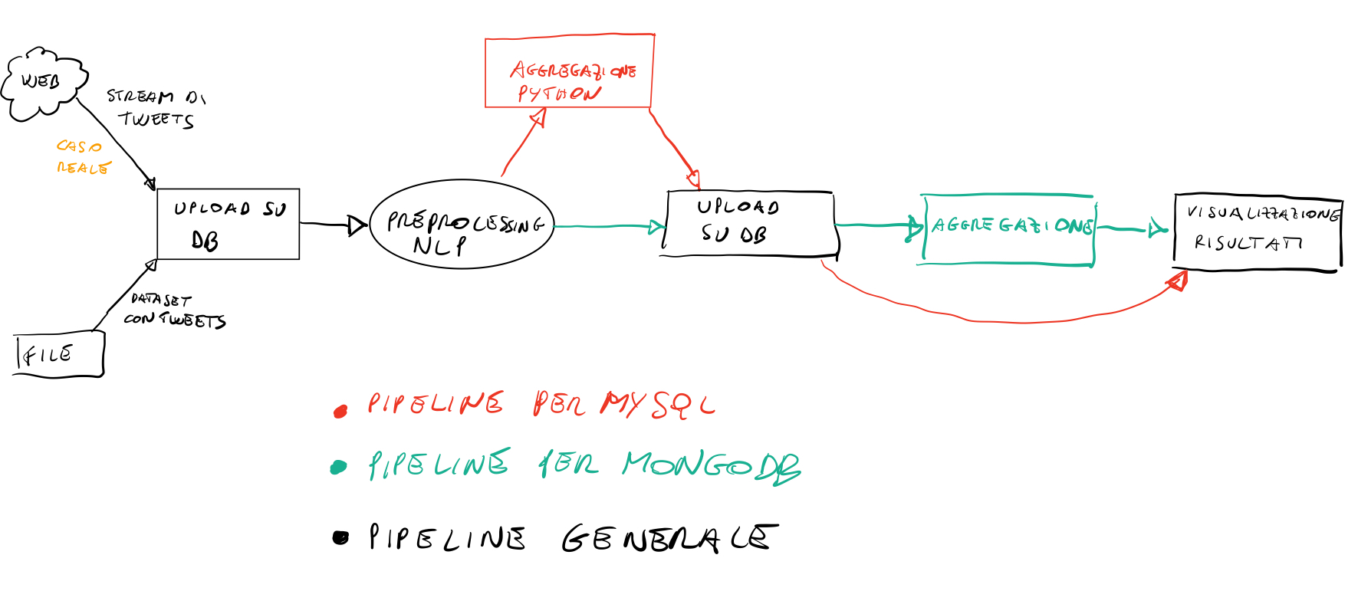
Pipeline

Slide 6
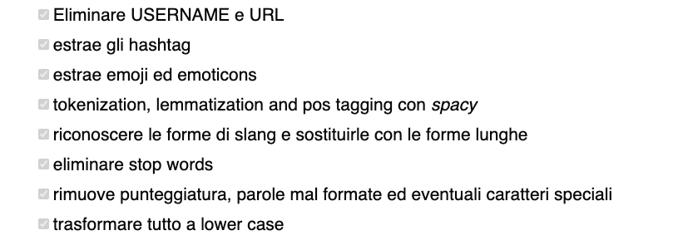
Preprocessing tweets

Slide 7
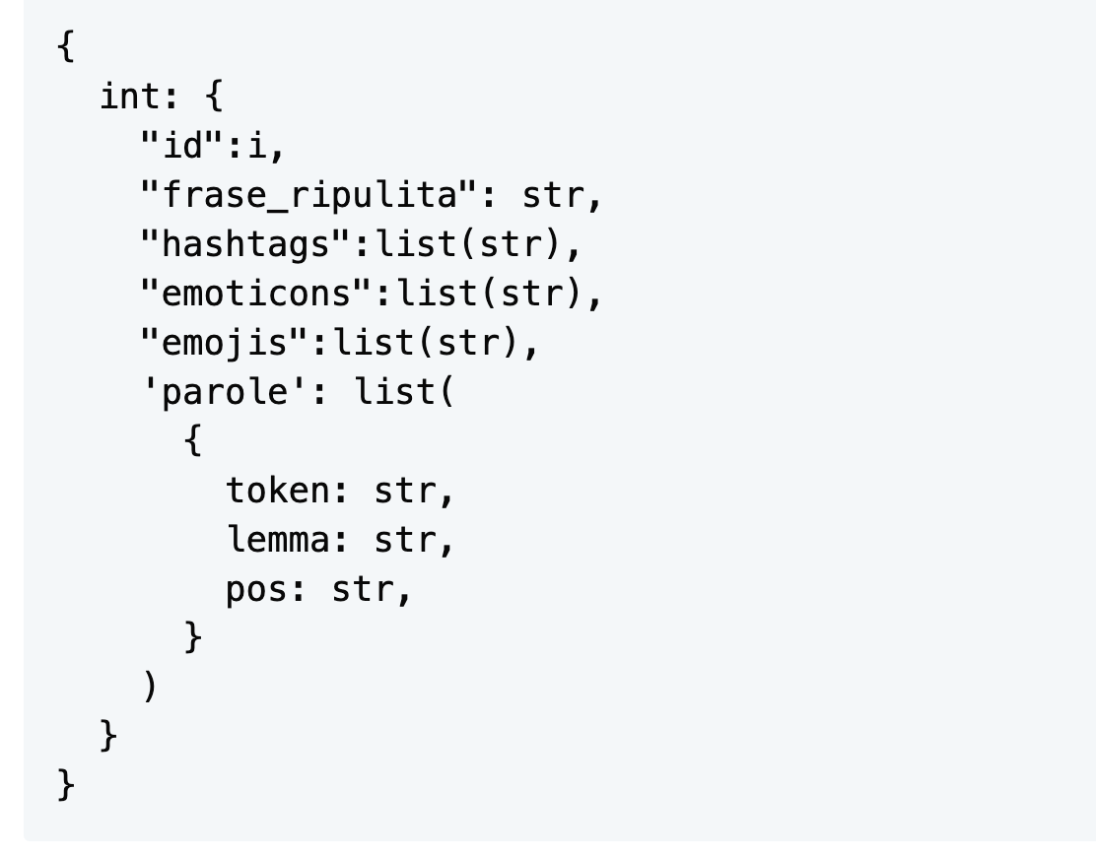
Preprocessing tweets
Restituisce in output:

Slide 8
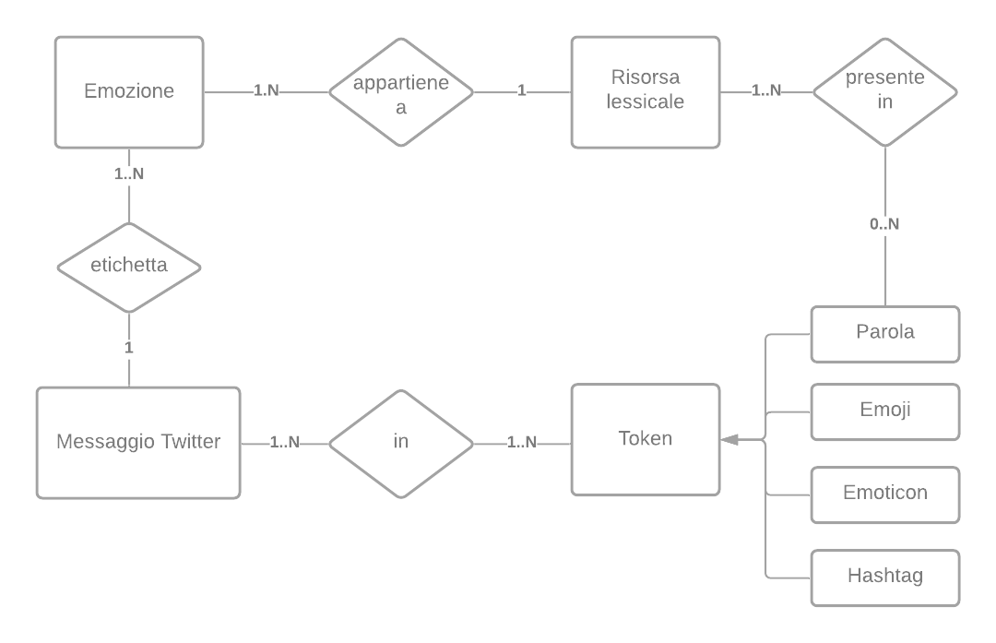
Databases - Schema ER

Slide 9
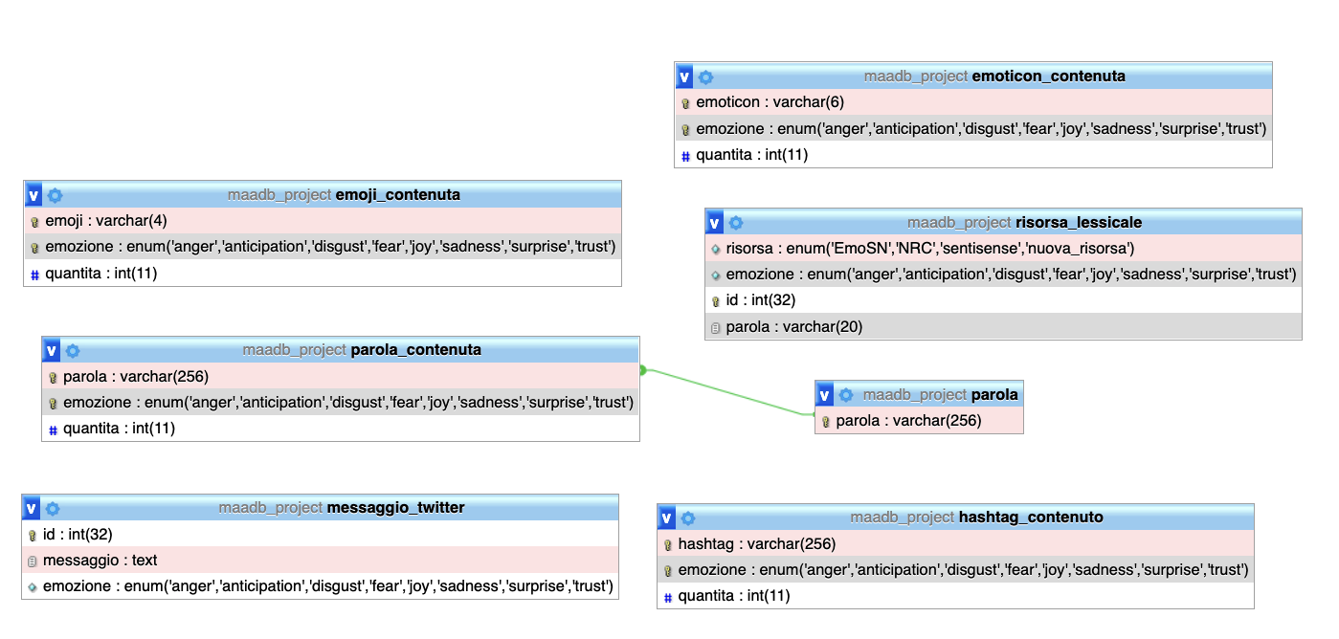
Struttura MySQL DB

Slide 10
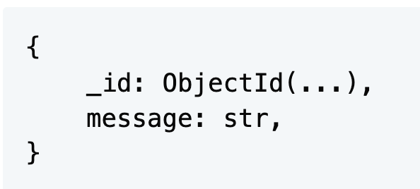
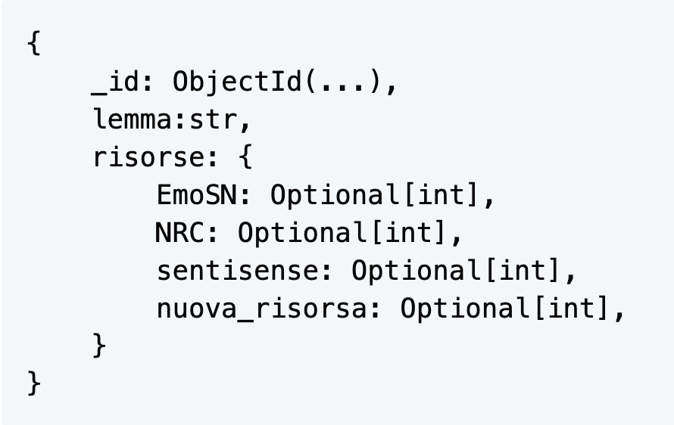
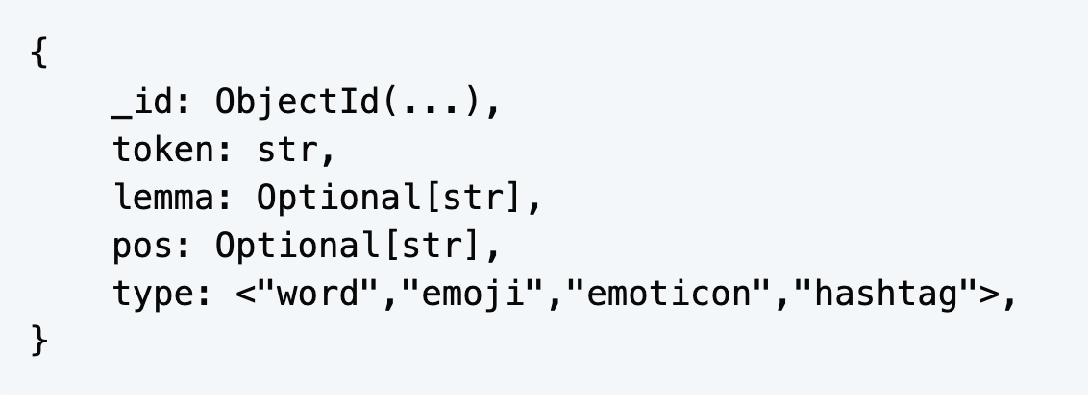
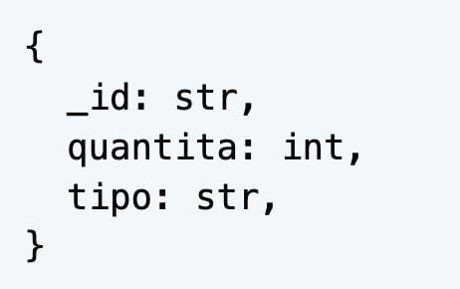
Struttura MongoDB
Ho creato i database “messaggio_twitter”, “risorsa_lessicale”, “token_twitter”, “tokens_aggregati”. Ogni db contiene 8 collezioni, una per ogni emozione.

Slide 11
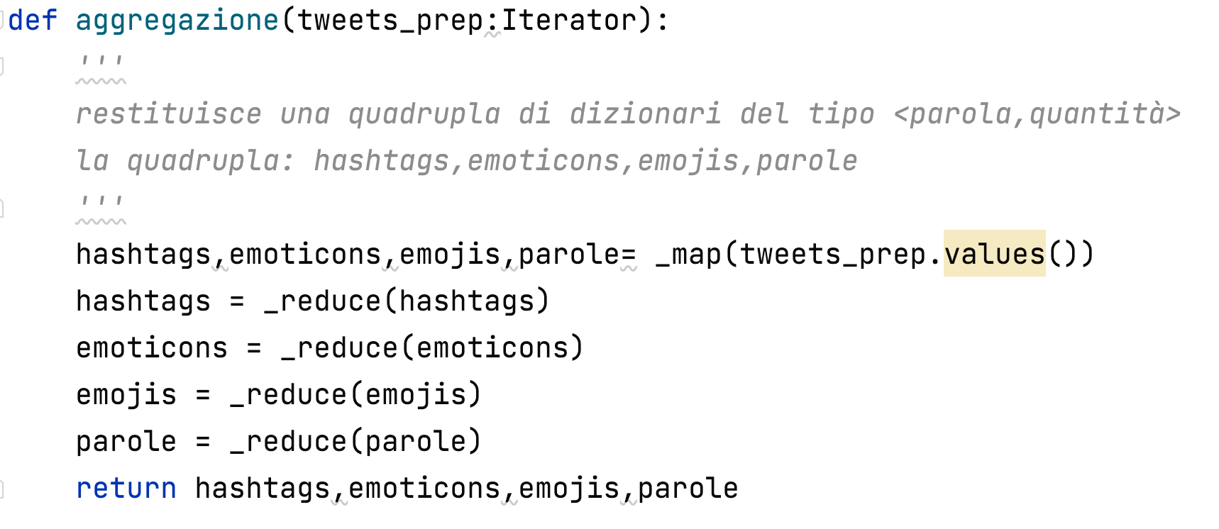
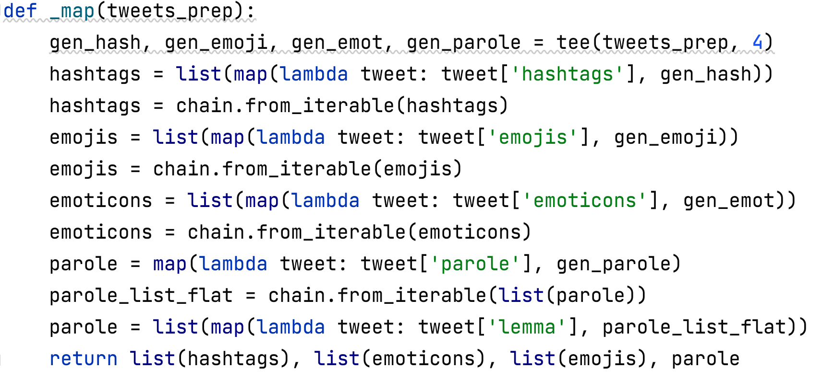
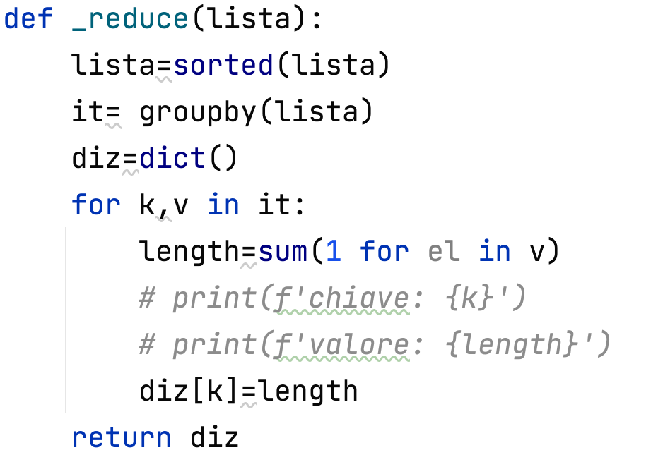
Aggregazione in Python

Slide 12
Aggregazione su MongoDB: Come funziona?
Aggregation è il nuovo modo di fare aggregazione su MongoDB. Introdotto nella versione …, ha mandato in pensione Map-Reduce (deprecato nella versione 5.0).
Aggregation funziona come una pipeline di stage. I documenti da aggregare entrano nella pipeline e vengono processati in sequenza dagli stage.
Uno stage è composto da un operatore (es. $match, $exists, $group, ecc.).
Per rendere persistente il risultato usiamo gli stage finali come $merge o $out.
Aggregation funziona con le sharded collections.

Slide 13
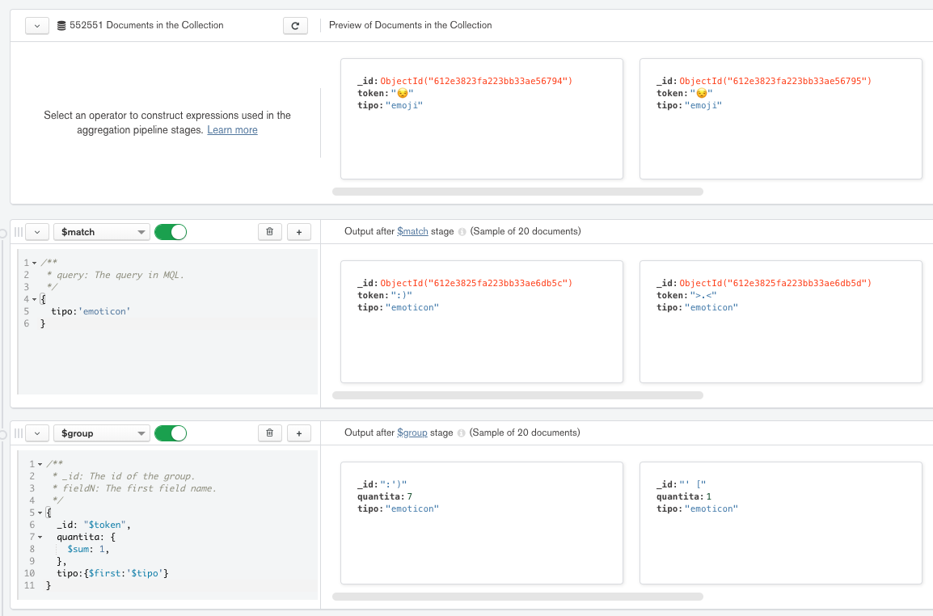
Aggregazione su MongoDB: La mia pipeline

Slide 14
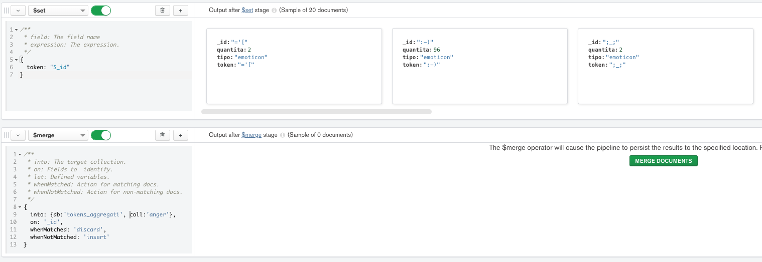
Aggregazione su MongoDB: La mia pipeline
Perchè $merge e non $out?

Slide 15
MySQL vs MongoDB: Pro e Contro
MySQL:
I vincoli di chiave esterna, in fase di development, sono molto fastidiosi.
Avere uno schema e dei vincoli ti permette di mantenere il database consistente e organizzato in maniera semplice.
Mongo:
Facilità nel creare query CRUD
Non avere uno schema, in fase di development, può rendere la vita più facile
La struttura a documenti si interfaccia alla perfezione con i dizionari di python
Possibilità di fare aggregazione in maniera integrata al database.
Con Atlas, la configurazione dei replica set è quasi automatica. In compenso, ti costringe ad utilizzare internet e quindi un rallentamento rispetto al localhost

Slide 16
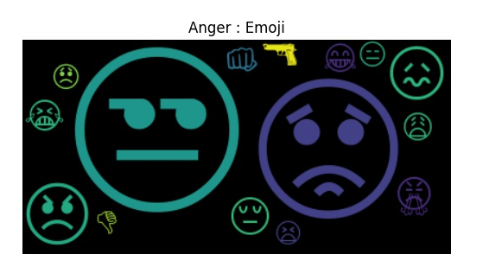
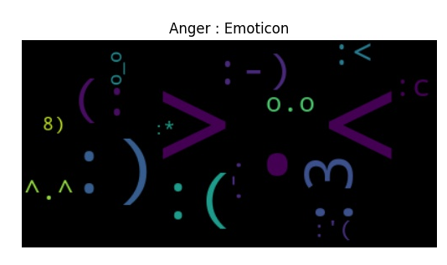
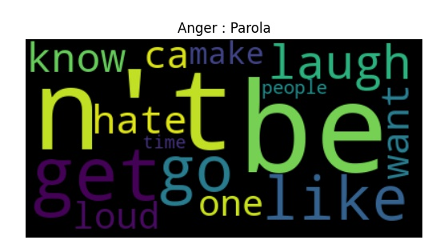
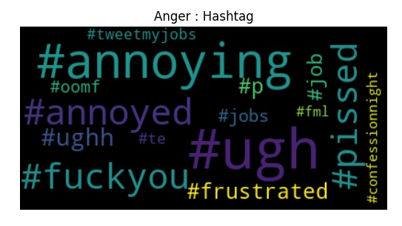
Risultati: word clouds

Slide 17
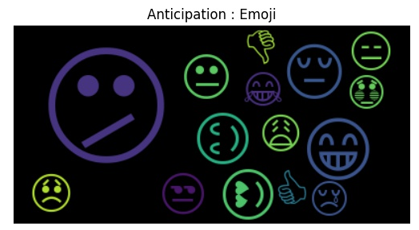
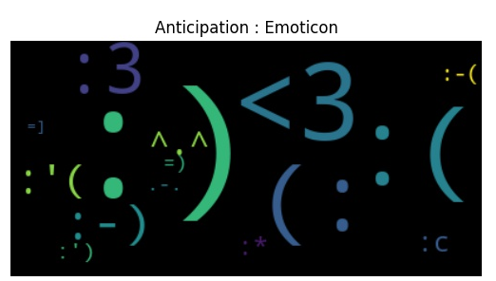
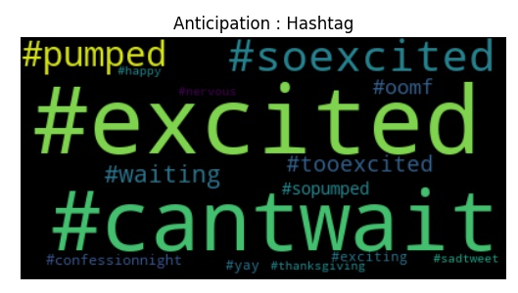
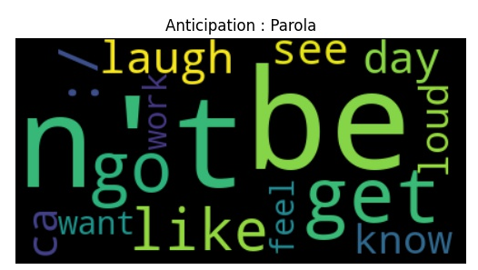
Risultati: word clouds

Slide 18
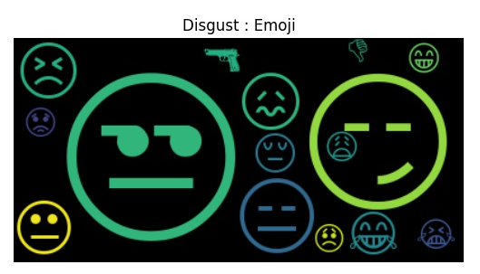
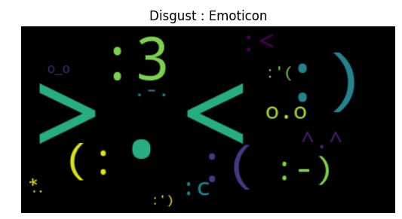
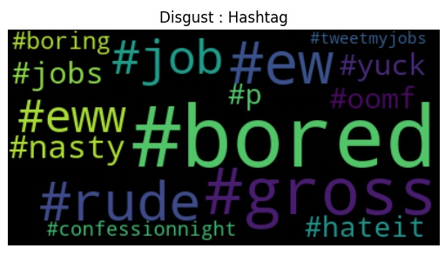
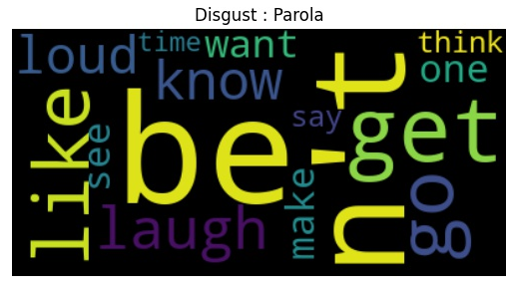
Risultati: word clouds

Slide 19
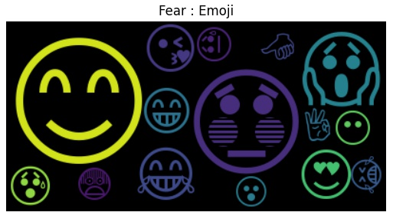
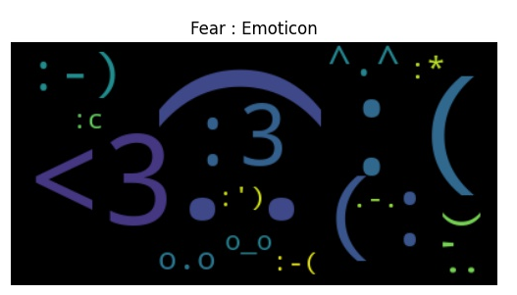
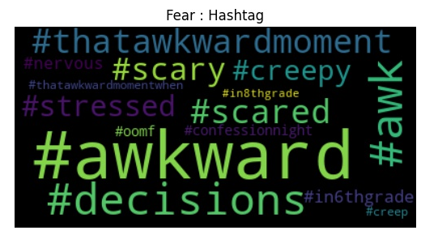
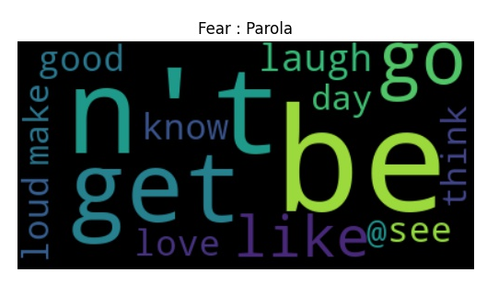
Risultati: word clouds

Slide 20
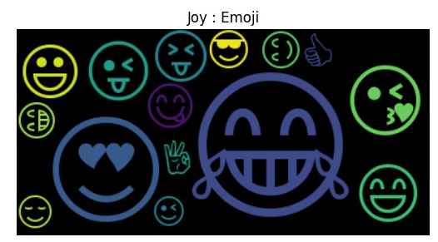
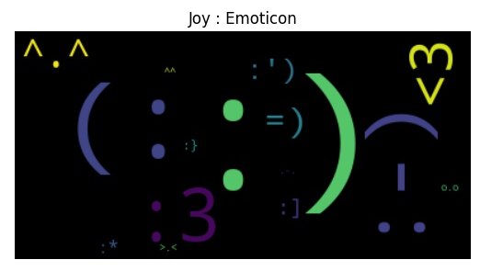
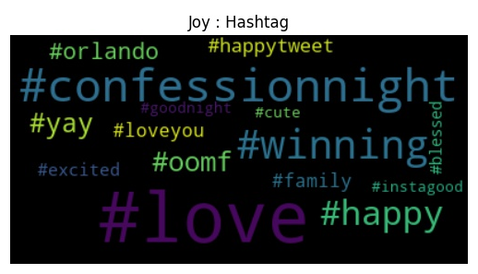
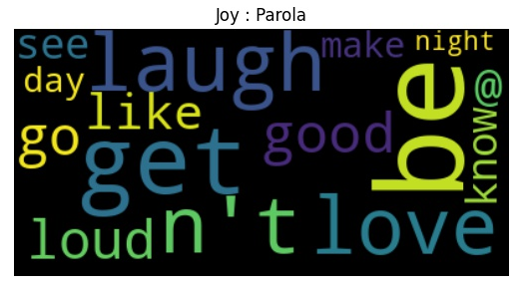
Risultati: word clouds

Slide 21
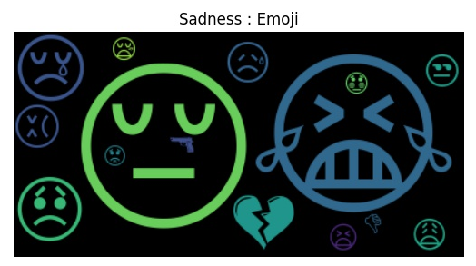
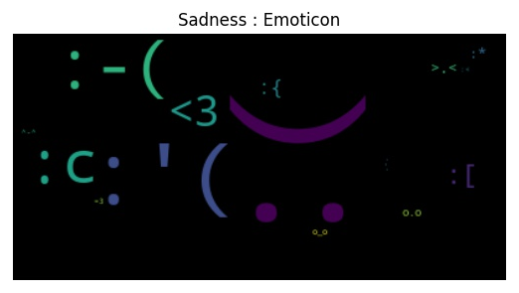
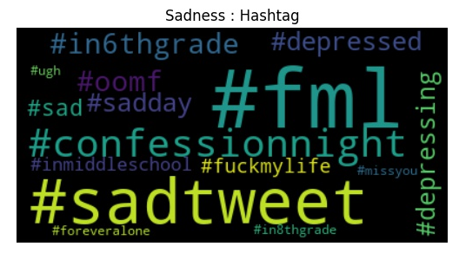
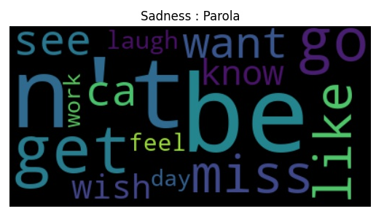
Risultati: word clouds

Slide 22
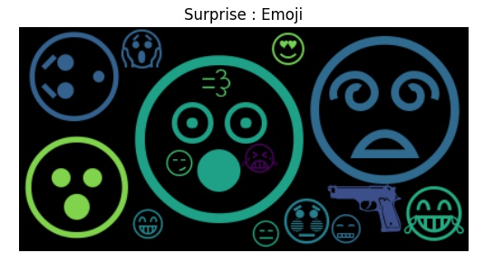
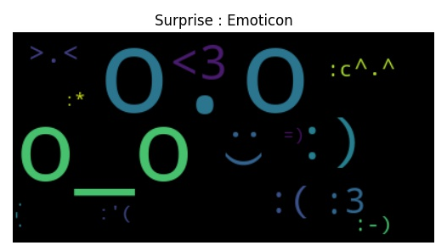
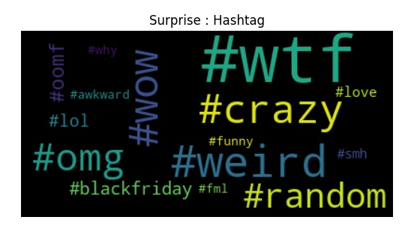
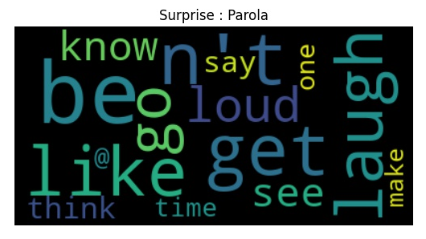
Risultati: word clouds

Slide 23

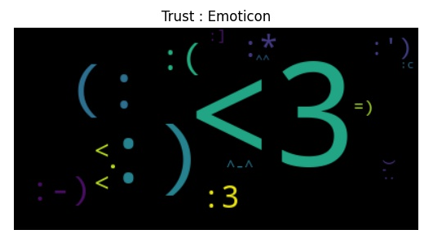
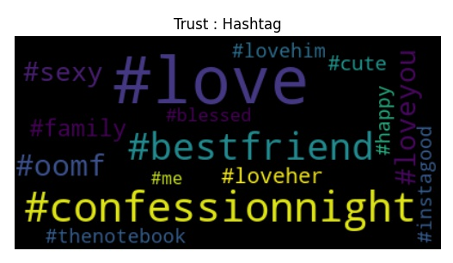
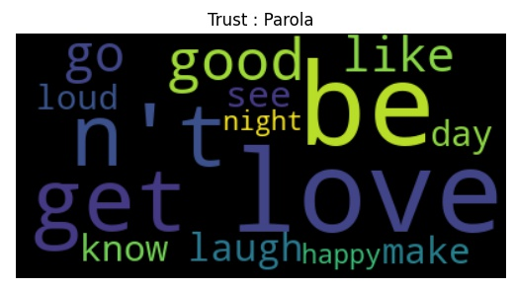
Risultati: word clouds

Slide 24
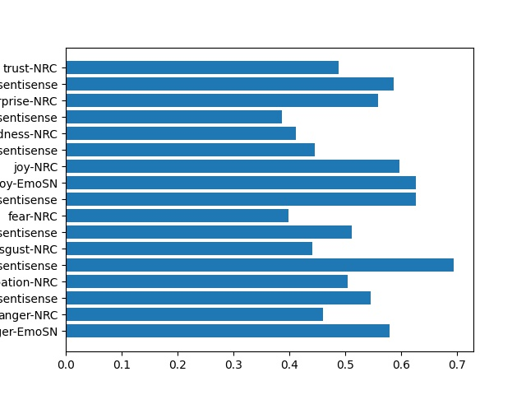
Risultati: istogramma

